Slide 1
DRUŽINE SO RAZLIČNE
SPOZNAVANJE OKOLJA

Slide 2
DRUŽINE SO RAZLIČNE:
DVOSTARŠEVSKA (OBA STARŠA IN OTROCI),
ENOSTARŠEVSKA (EN STAR IN OTROCI),
RAZŠIRJENA DRUŽINA (STARI STARŠI, STARŠI IN OTROCI,
REJNIŠKA DRUŽINA (OTROCI ŽIVIJO V NADOMESTNI DRUŽINI)

Slide 3

DVOSTARŠEVSKA DRUŽINA

Slide 4

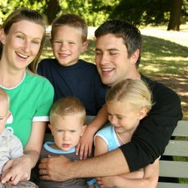
DVOSTARŠEVSKA DRUŽINA

Slide 5

ENOSTARŠEVSKA DRUŽINA

Slide 6

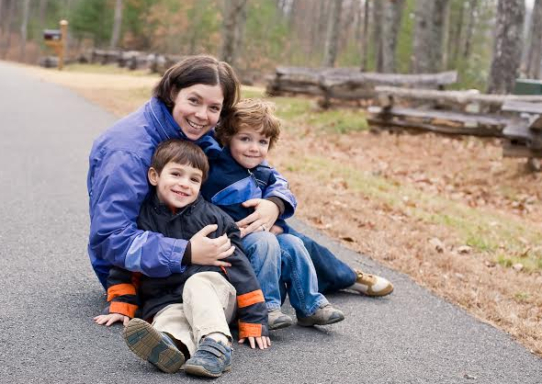
ENOSTARŠEVSKA DRUŽINA

Slide 7

RAZŠIRJENA DRUŽINA

Slide 8

REJNIŠKA DRUŽINA

